Slide 1
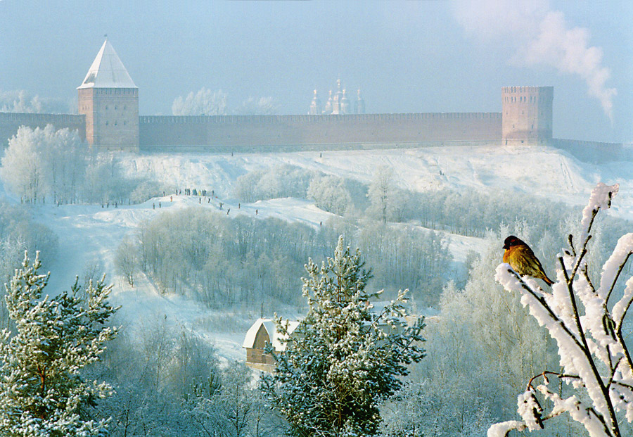
Особенности организации туристско-краеведческой деятельности младших школьников
Вдовыдченко С.А.,
учитель начальных классов
МБОУ «СШ №26 им. А.С. Пушкина»
г. Смоленск

Slide 2
Герб Смоленской области
В серебряном щите на черной пушке с золотым лафетом — золотая птица Гамаюн с крыльями и хвостом, украшенными червленью (красным цветом) и зеленью. Щит увенчан исторической земельной (великокняжеской образца 1730 года) шапкой и окружен лентой ордена Ленина. Девиз «НЕСГИБАЕМЫЙ ДУХ ВСЁ ПРЕВОЗМОЖЕТ» начертан черными литерами на серебряной ленте, переплетенной со скрещенными зеленой с золотыми желудями ветвью дуба (справа) и зеленым стеблем льна (слева) с лазоревыми (голубыми, синими) имеющими золотую (желтую) середину цветками.

Slide 3
Герб основан на старейшем историческом гербе, учрежденном в 1393 году князем Глебом Святославовичем, на котором было изображение пушки и сидящей на ней птицы Гамаюн.
Герб Смоленской области представляет собой щит оригинальной формы. Верхняя часть щита напоминает Смоленскую крепостную стену. Нижняя часть - круглая, олицетворяет историческую форму древних Смоленских щитов. Круглый щит является символом региона.
Щит украшен лентой Ордена Ленина, которым Смоленская область была награждена в 1958 году. Орден Ленина - символ неоднократных подвигов Смоленщины, которым также награждались и многие жители области.
Пушка указывает на то, что город Смоленск был первым в России обладателем этого оружия. В 1393 году, за сто лет до Москвы, в Смоленске был произведен первый в России артиллерийский салют, о чем свидетельствует русская летопись. Задняя часть пушки повторяет гвардейскую ленту.
Птица Гамаюн - символ счастья, птица мира, символ космической птицы - первого космонавта нашей планеты Юрия Гагарина.
В нижней части герба изображены ветви дуба и снопы льна.
Ветвь дуба с желудями - это символ зрелой воинской доблести, воинского героизма и славы, которые проявлял Смоленск на протяжении всей истории России. Лен является неофициальным символом Смоленской области.
Девиз «НЕСГИБАЕМЫЙ ДУХ ВСЕ ПРЕВОЗМОЖЕТ» взят из обращения М.И. Кутузова к жителям Смоленска в августе 1812 года. Девиз символизирует память о великом полководце, которому было присвоено звание «Смоленский».
Щит венчает шапка Мономаха – в прошлом символ монархической власти, в современной России символ статуса гербовладельца как субъекта Российской Федерации.
Белый цвет щита указывает на то, что Смоленщина являлась центром белой России. Белый цвет в геральдике - символ мира, помощи и взаимосотрудничества.
Изгиб ленты Ордена Ленина выполнен в форме лиры – символа творческой, музыкальной и поэтической интеллигенции, указывая на то, что Смоленщина - родина Глинки и многих российских поэтов.

Slide 4
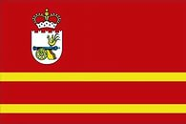
Флаг Смоленской области
вместе с гербом является официальным символом
Смоленской области, геральдическим знаком, определяющим государственность и власть, единство и солидарность жителей Смоленской области, преемственность боевых и трудовых традиций и связывающего неразрывными узами прошедшее, нынешнее и будущее поколения смолян.
Флаг утверждён 10 декабря 1998 года и внесён в Государственный геральдический регистр Российской Федерации с присвоением регистрационного номера 434.

Slide 5
Символика флага
Красный цвет флага - символ поля битвы, ибо Смоленская земля — это огромное историческое поле битвы. На этом поле проходили три самых тяжёлых в истории России войны.
Первая (нижняя) красная полоса — война против польских интервентов. Вторая красная полоса — война с французами в 1812 году. И третья, самая крупная — Великая Отечественная война 1941—1945 годов.
На красное полотнище по горизонтали положена схема ордена Ленина, ещё раз напоминающая о том, что Смоленская область была награждена в своё время высокой наградой страны.
Полоска жёлтого цвета — это символ исторической Смоленщины. Жёлтый цвет — это цвет птиц Гамаюн и Феникс. Птица Феникс — это птица, возрождающаяся из пепла. Смоленщина дважды в своей истории полностью поднималась из пепла — после 1812 года с французами и после Великой Отечественной войны 1941—1945 годов

Slide 6
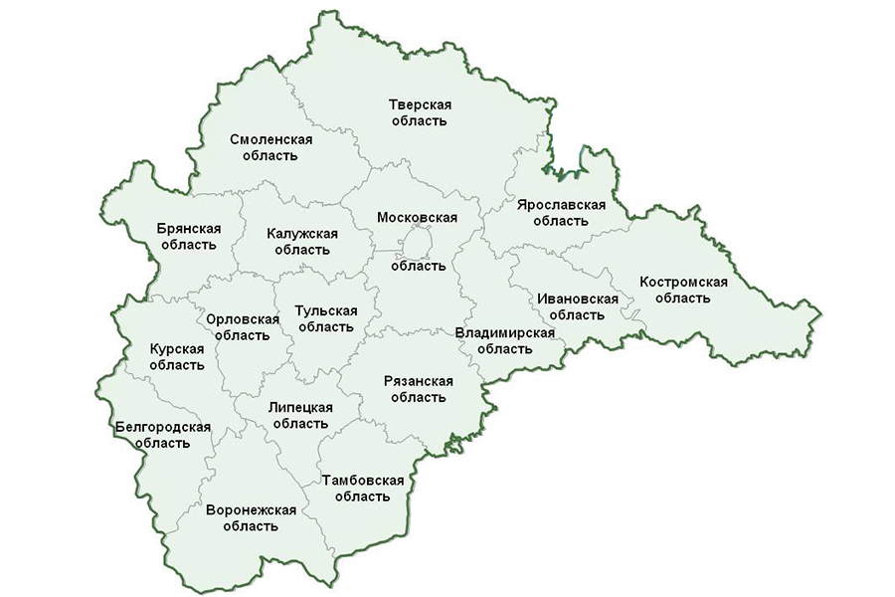
Географическое положение
Смоленская область
Площадь области
49, 8 тыс. кв. км
расположена на западе России, на Смоленско-Московской возвышенности, на северо-западе располагается Прибалтийская низменность, на юге Приднепровская низменность. На западе область граничит с Белоруссией (Витебская и
Могилёвская) области, на севере с Псковской и Тверской областями, на востоке с Московской областью, на юго-востоке с Калужской областью, на юге с Брянской областью.

Slide 7
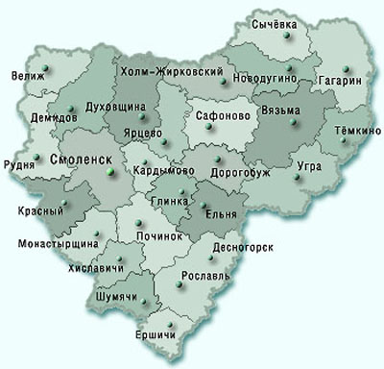
Смоленская область Численность населения 964,333 тыс. человек
Район Районный центр
1.Велижский район г. Велиж
2.Вяземский район г. Вязьма
3.Гагаринский район г. Гагарин
4.Глинковский район с. Глинка
5.Демидовский район г. Демидов
6.Дорогобужский район г. Дорогобуж
7.Духовщинский район г. Духовщина
8.Ельнинский район г. Ельня
9.Ершичский район с. Ершичи
10.Кардымовский район п. Кардымово
11.Краснинский район п. Красный
12.Монастырщинский р-н п.Монастырщина
13.Новодугинский район с. Новодугино
14.Починковский район г. Починок
15.Рославльский район г. Рославль
16.Руднянский район г. Рудня
17.Сафоновский район г. Сафоново
18.Смоленский район г. Смоленск
19.Сычевский район г. Сычевка
20.Темкинский район с. Темкино
21.Угранский район п. Угра
22.Хиславичский район п. Хиславичи
23.Холм-Жирковский район п. Холм-Жирковский
24.Шумячский район п. Шумячи
25.Ярцевский район г. Ярцево

Slide 8
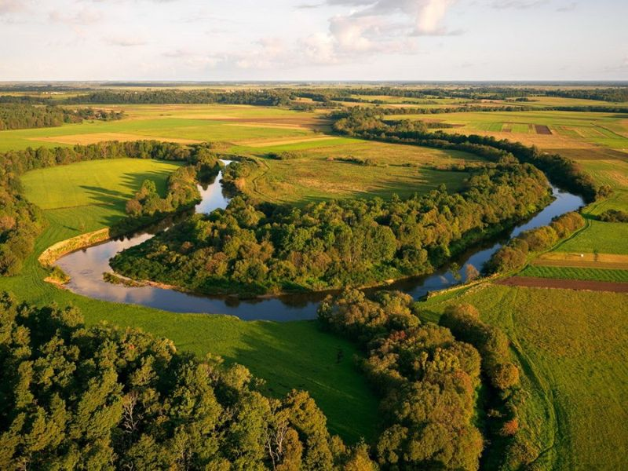
Рельеф
Именно здесь берёт начало река Днепр. На территории области очень много различных рек, речушек, озёр. Холмистая поверхность, средняя высота которой 220 м над уровнем моря, просто испещрена долинами, образованными руслами рек.
Большинство почвообразующих пород являются древесно-подзолистыми, легкосуглинистыми, слабокислыми. Почвы южной части территории области имеют супесчанистый тип.

Slide 9
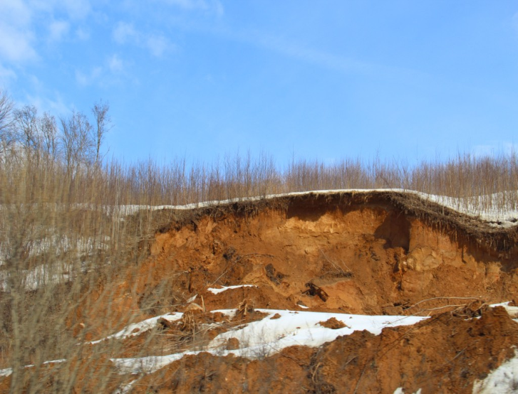
На территории области обнаружено около 30 видов полезных ископаемых, имеющих осадочное происхождение. Наиболее распространенные: бурый уголь, различные глины и суглинки, торф, каменная соль, песчано-гравийные материалы и булыжный камень, стекольные, формовочные и строительные пески, известковые туфы, известняки, доломиты, мел, мергели, фосфориты, трепела (олоки), глауконит, гипс, сапропели, лечебные грязи, минеральные воды, рассолы, а также различные руды, охра, серный колчедан, ратовкит, вивианит, кремний, горный хрусталь. Большинство месторождений разведано и эксплуатируется.
В восточной и юго-восточной частях области залегают бурые угли Подмосковного угольного бассейна. Детально разведаны около 30 месторождений суммарным запасом 400 млн т.
Распространены поверхностные залежи торфа, насчитывается 1154 месторождения с общими запасами более 300 млн т, особенно массивные находятся в Духовщинском и Руднянском районах. Насчитывается 233 месторождения сапропелей с общими запасами 170 млн т.
Разведаны месторождения каменной соли — вскрыты пласты мощностью от 15 до 51 м с прослойками калийных солей, фосфоритов — общие запасы до 10 млн т с содержанием Р2O5 до 18 %.
Повсеместно распространены известковые туфы, общий запас которых около 7 млн т, известняки (сравнительно неглубоко залегают в центральной и западной частях области, общие запасы 2,4 млн м³); мел (распространён в южной части области, максимальная толщина пласта до 36 м); огнеупорные, лёгкоплавкие, бентонитовые и строительные глины; доломиты, мергель, трепел, глауконит, гипс, стекольные и строительные пески, песчано-гравийные материалы.
Кроме того, встречаются лечебные грязи и высококачественные минеральные воды и рассолы.

Slide 10
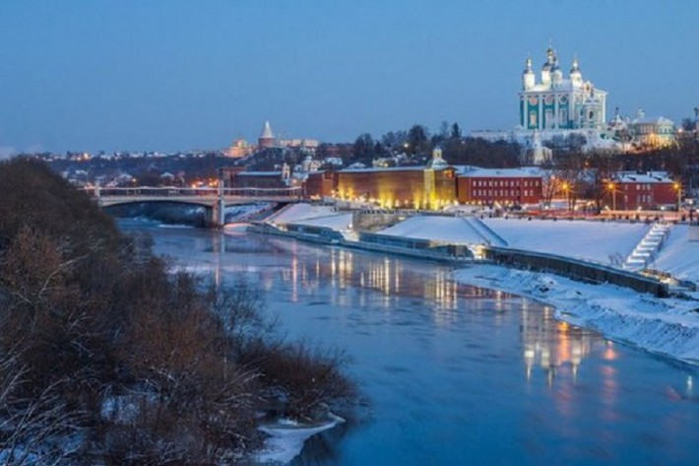
Климат Смоленской области
умеренно-континентальный. В январе средняя температура −9°C, в июле +17°C. Осадков выпадает очень много, от 630 до 730 мм в год, особенно в северо-западной части. Большая часть осадков выпадает летом, облачность постоянно высокая. Период с положительной среднесуточной температурой воздуха продолжается 213-224 дня.

Slide 11
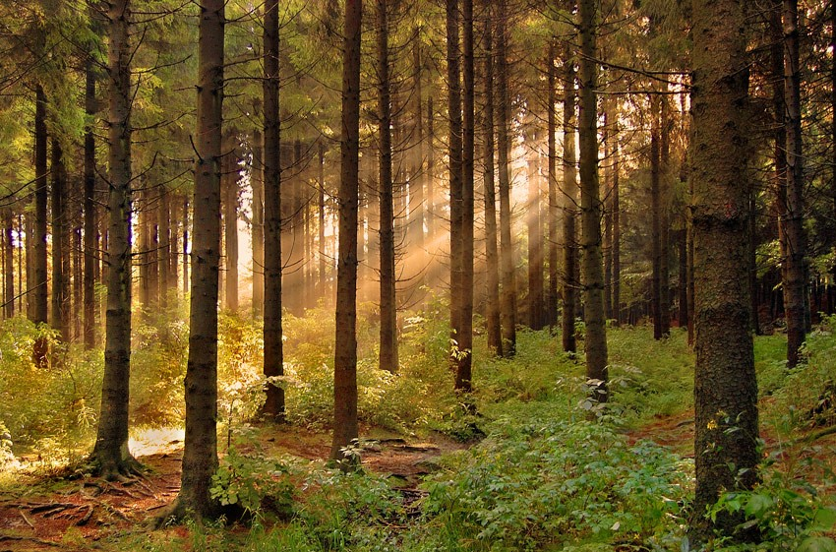
Преобладают широколиственно-темнохвойные леса, представленные в основном берёзами, осинами, елями, соснами, дубами, липами, кленами и вязами. В основе растительного покрова лежат многолетние виды и бобовые культуры, весьма распространены однолетние сорняки.

Slide 12
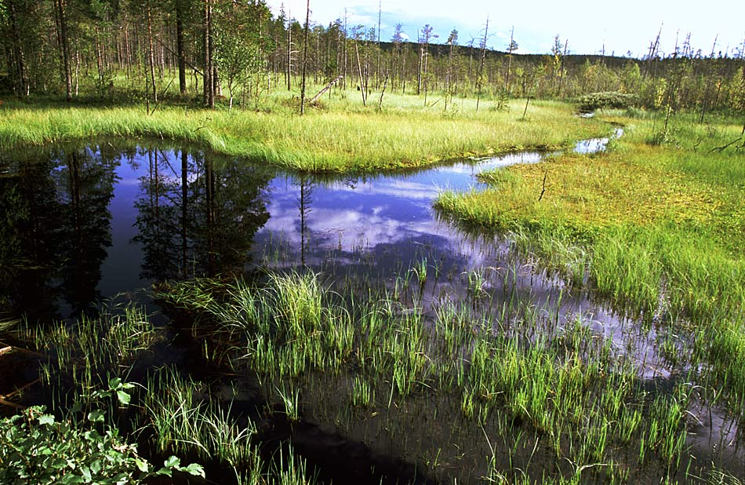
Значительную часть площади области занимают болота на которых растут несколько видов осок, тростники, хвощи и мхи. Из всех болот только 3 являются торфоболотами, с запасами торфа примерно 24,7 миллионов кубометров.

Slide 13
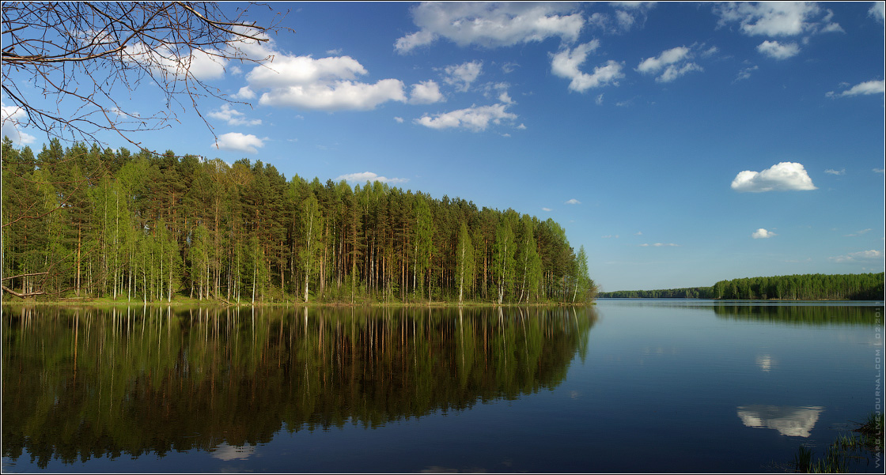
В Смоленской области находиться несколько сотен озер, из которых более 160 крупные. Вся территория изрезана большим количеством рек и речушек, численность которых по последним подсчетам чуть менее 1400. Под землей скрыто примерно 40 водных горизонтов.

Slide 14
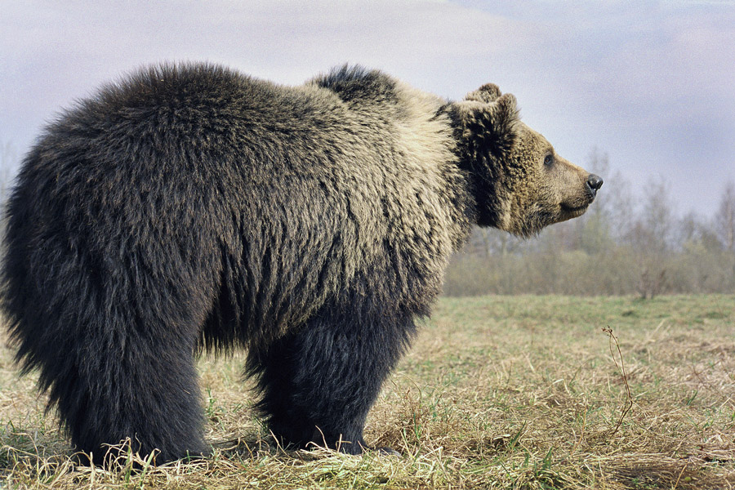
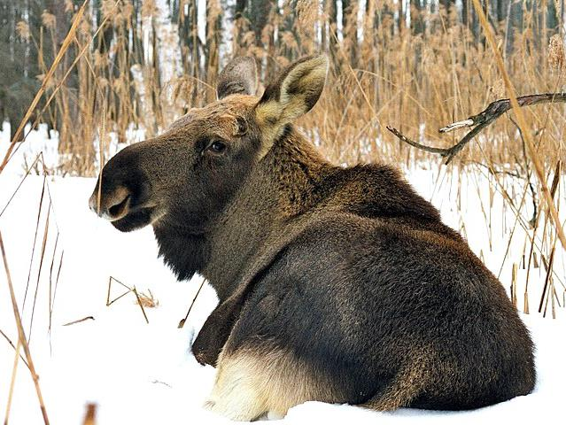
Животный мир
представлен 14-тью типами животных и 45-50 видами рыб, несколькими видами рептилий и земноводных и более чем 2000 видов насекомых. Чаще всего в лесах можно встретить лосей, волков, бурых медведей, лисиц, зайца-русака и куницу. В сети рыбаков часто попадаются караси, окуни, ерши, карпы, щуки, лещи.

Slide 15
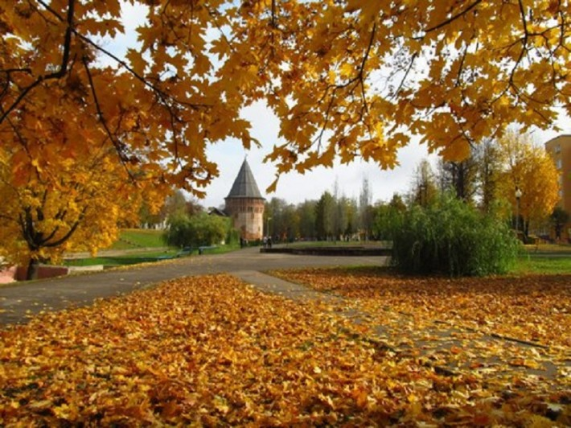
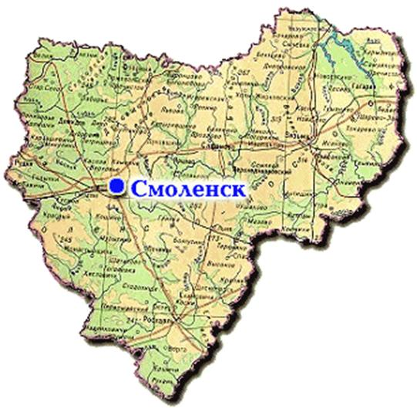
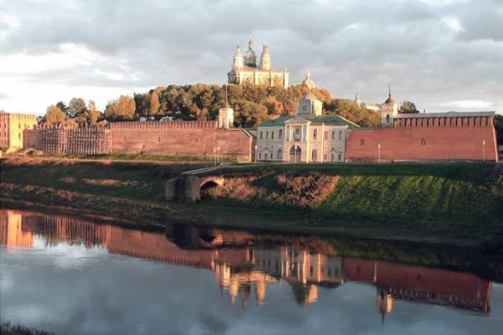
Областной центр
Численность населения 331 тысяча человек.

Slide 16
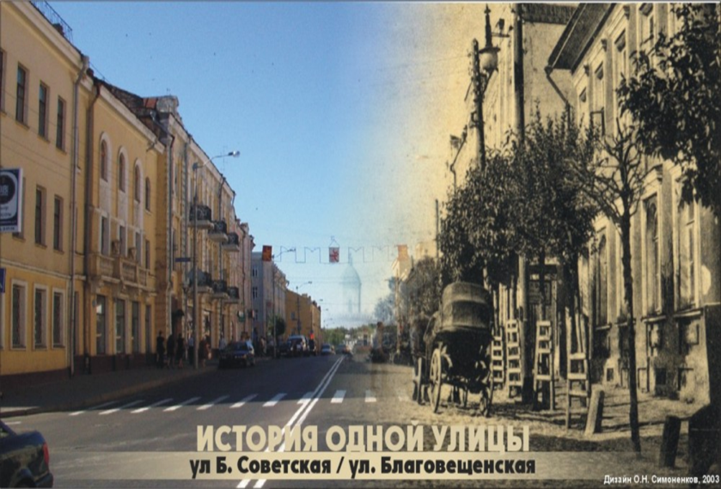
История города
В 12 веке Смоленск был центром самостоятельного княжества. Этот век стал веком экономического подъема города – в нем насчитывалось более восьми тысяч домов, строились каменные храмы, велась торговля с Готландом и Ригой. После эпидемии чумы в 1388 году Смоленск настолько ослаб, что постепенно Литовское княжество «прибирало его к рукам» и в результате интриг с русскими князьями (которые погрязли в междоусобицах) с 1404 года город на 110 лет вошел в состав Литвы. С 1611 года, после многочисленных сражений и тяжелой осады, Смоленск стал принадлежать Речи Посполитой. Вернуть же себе Смоленск Россия смогла лишь в 1654 году (формально – в 1667). При нашествии Наполеона (1812) в знаменитом Смоленском сражении были перепутаны все его «победоносные» планы в отношении России. В Великую отечественную войну фашисты превратили город в развалины Город был освобожден от немцев 25 сентября 1943 года. Сразу же началось его восстановление.
Смоленск – очень древний город. Первую ссылку на него историки обнаружили в «повести временных лет». Речь идет о 862 - 65 годах, где он упоминается как центральное поселение кривичей – одного из славянских племен. В состав Киевской Руси город вошел в 882 году. Версий о том, откуда Смоленск получил свое название, - существует много. Например, считается, что поскольку город стоял на пути «из варяг в греки» - в конце волока, по которому перетаскивали ладьи в Днепр из Западной Двины –и ремесленники местечка смолили лодки торговцев, то отсюда и произошло название – Смоленск.

Slide 17
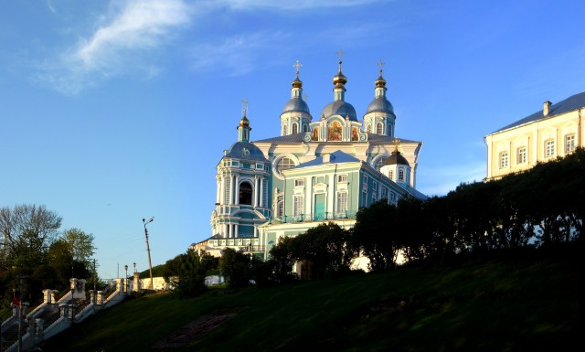
Красивый вид открывается на Соборную гору, на которой возвышается памятник архитектуры - Успенский собор. Число исторических памятников Смоленска исчисляется десятками.

Slide 18
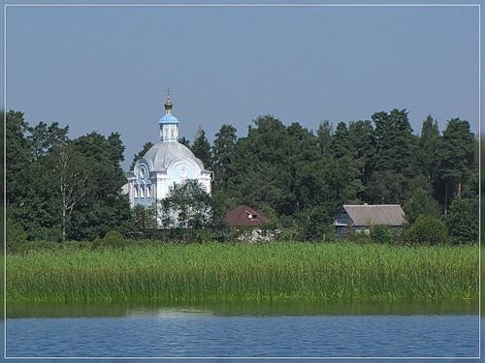
Достопримечательности Смоленщины
Це́рковь Вознесе́ния Госпо́дня — храм в посёлке Пржевальское Демидовского района Смоленской области, Россия. Построен в 1782 году.
Закрыт предположительно в 1922 году. Разрушен во время Великой Отечественной войны. Восстановлен в 1985 году как музей партизанской славы. Передан Епархии в 1993 году. Памятник архитектуры XVIII века.

Slide 19
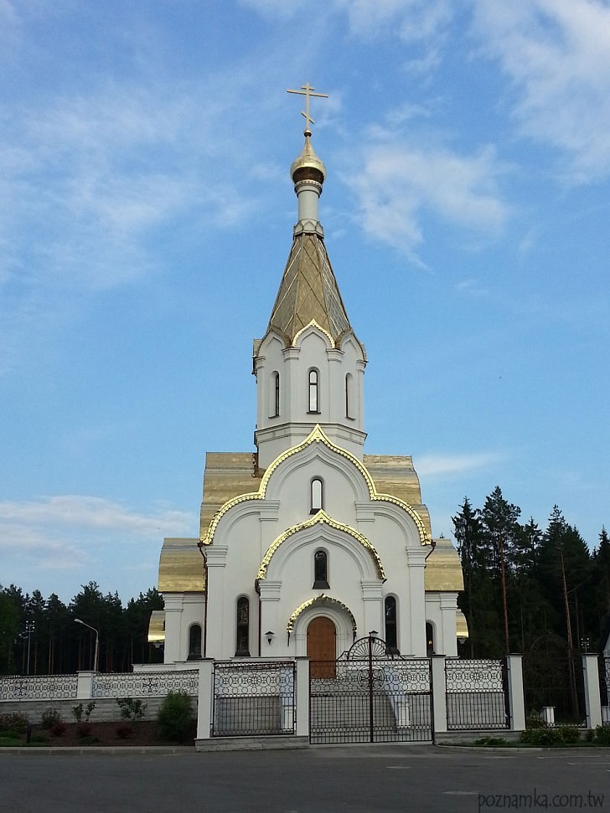
Мемориал жертвам репрессий в Катыни

Slide 20
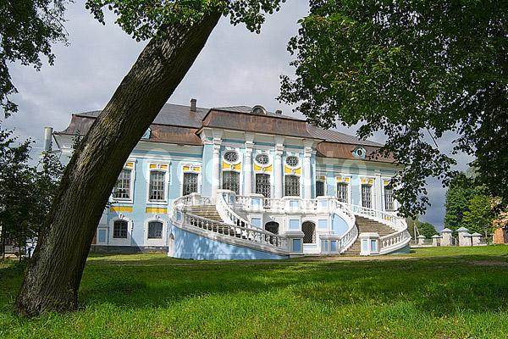
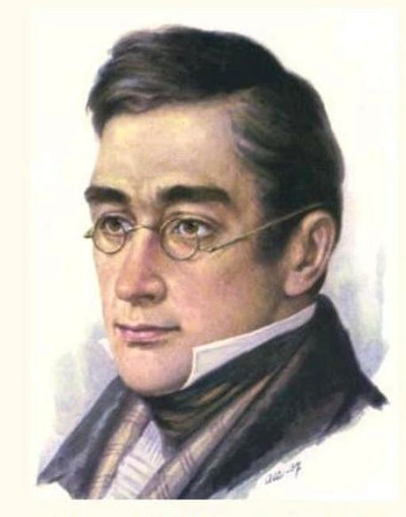
Хмелита
Родовое имение Александра Сергеевича Грибоедова, ныне государственный историко-культурный и природный музей-заповедник. Расположена в Вяземском районе Смоленской области, в 37 км к северо-западу от Вязьмы.

Slide 21
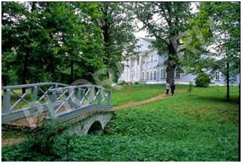
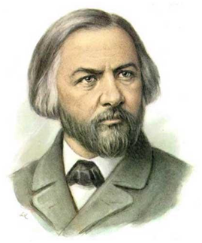
Новоспасское
Родовое имение русского композитора Михаила Ивановича Глинки, в данный момент является мемориальным музеем композитора.

Slide 22
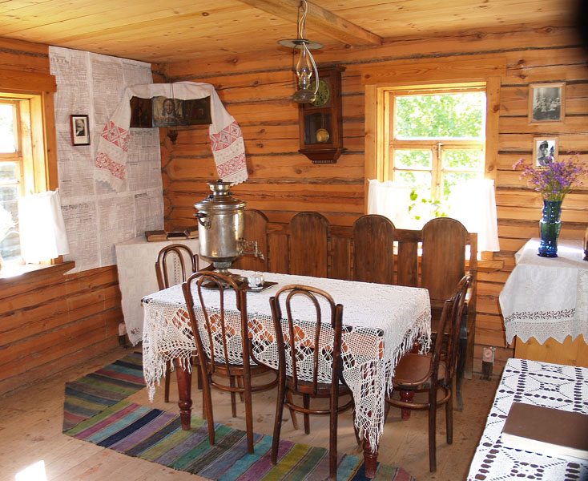
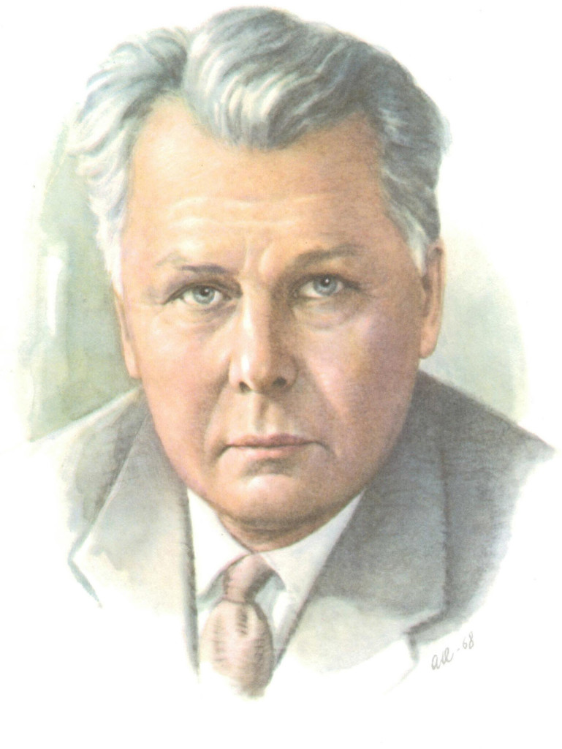
Хутор Загорье
Мемориальный музей поэта
Александра Трифоновича Твардовского

Slide 23
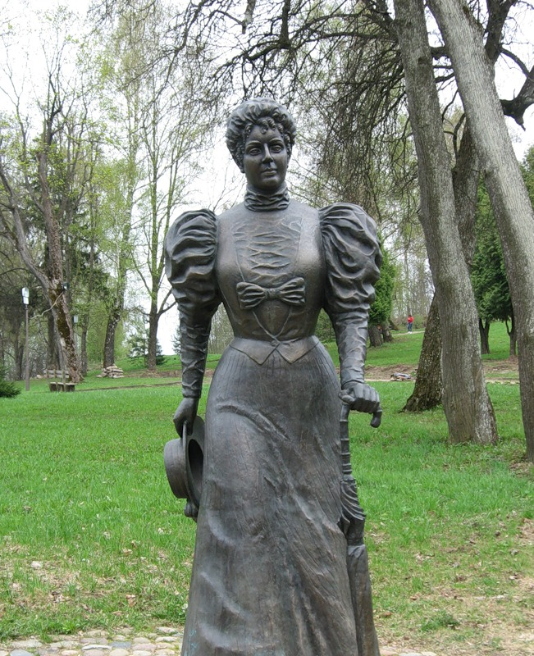
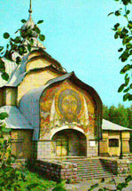
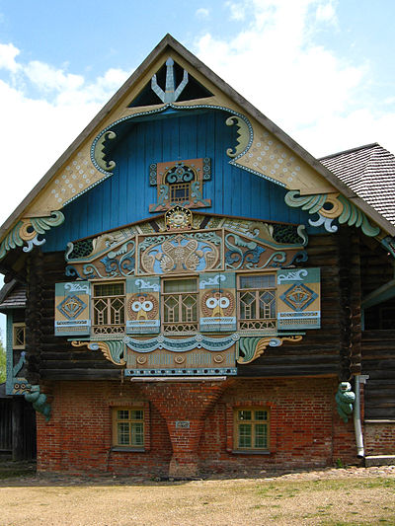
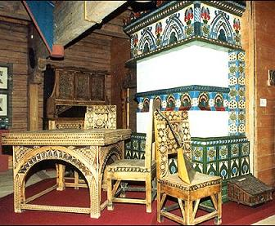
Историко-архитектурный комплекс "Теремок"
расположен в бывшем имении М.К. Тенишевой Талашкино, что в 18 километрах от Смоленска. Здесь в конце XIX века был создан центр искусства и просвещения. Создательница этого центра, меценат и коллекционер княгиня Мария Клавдиевна Тенишева. Здесь на рубеже веков работали Н. Рерих, С. Малютин, М. Врубель, И. Репин, А. Зиновьев и другие художники.

Slide 24
Экологические проблемы Смоленской области:
загрязнение токсичными, бытовыми и другими отходами (техногенная перегрузка, нерациональная структура производства и природопользования)
недостаточный уровень экологической сознательности, образованности и культуры
превышение среднегодового уровня загрязнения атмосферного воздуха в городах и поселках
вода во многих водоёмах не отвечает нормативным требованиям по качеству
деградация ландшафтов, снижение плодородия почв
экологически несовершенные технологии в промышленности, сельском хозяйстве, энергетике и на транспорте
Основной вклад в загрязнение вносят предприятия Смоленская ГРЭС и ОАО «Дорогобуж». Самые загрязнённые районы: Духовщинский, Дорогобужский и Смоленский.

Slide 25
Охрана природы
На территории Смоленской области действует природный парк «Гагаринский» общей площадью 55 тыс. га, созданный в 2007 году.
В области функционирует 13 государственных биологических заказников, общей площадью — 293,655 тыс.га: общевидовые (Шумячский, Хиславичский), заказники выхухоля (Соловьевский), кабана (Междуреченский), косули (Угранский, Велижский), глухаря (Смоленский, Руднянский, Дорогобужский), выдры, бобра (Ершичский, Сычевский), оленя (Ельнинский), лося (Краснинский).

Slide 26
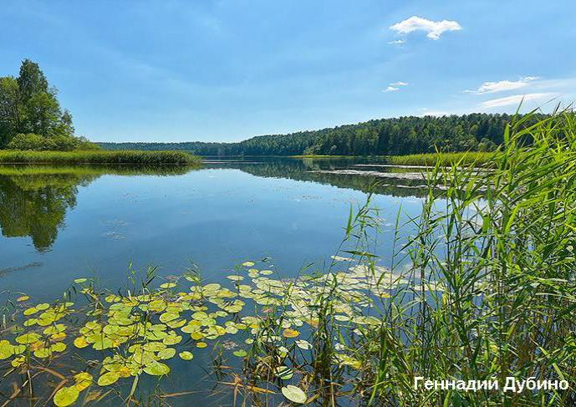
На территории Смоленской области создан национальный парк «Смоленское Поозерье» общей площадью около 150 тыс. га, охраняющий, в том числе и значимые фонды леса от распространившейся незаконной вырубки. Парк был создан в 1992 годуна основании специального постановления правительства Российской Федерации.

Slide 27
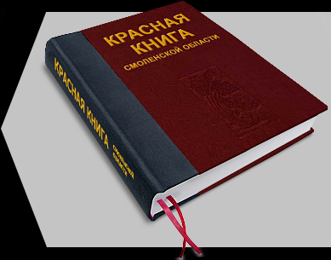
Красная книга Смоленской области
Красная книга – это книга, которая содержит сведения о редких, исчезающих растениях и животных
В настоящее время охране подлежат:
131 вид животных,
87 видов растений,
1 вид грибов,
2 вида лишайников

